Slide 1
Historia de las cosas 3
La Fotografía es recopilada de la red
Creación y Diseño:
V I C E N T E G A R C Í A
Automático

Slide 2
Historia de las cosas
¿Sabía usted que los hombres prehistóricos ya tenían peines, o que los egipcios estaban tan preocupados por la alopecia que usaban pelucas, o que los asirios inventaron el tinte del pelo hace más de tres mil años? Todas las cosas, por pequeñas que sean, tienen una historia. A veces, incluso una gran historia.
Indagaremos quiénes fueron los inventores de las patatas fritas, la tortilla, el chicle, la margarina, las salchichas, las hamburguesas, el turrón o los helados. Nos sorprenderemos con el ingenio que pergeñó la cremallera, la bragueta, el imperdible o la dentadura postiza. Y nos sonreiremos leyendo los orígenes del papel higiénico, el orinal, la taza de váter, la lavativa o el corsé. Si no
ha visto las dos primeras partes, le recomiendo
que lo haga para que vea que lo que
aquí digo, es cierto.

Slide 3
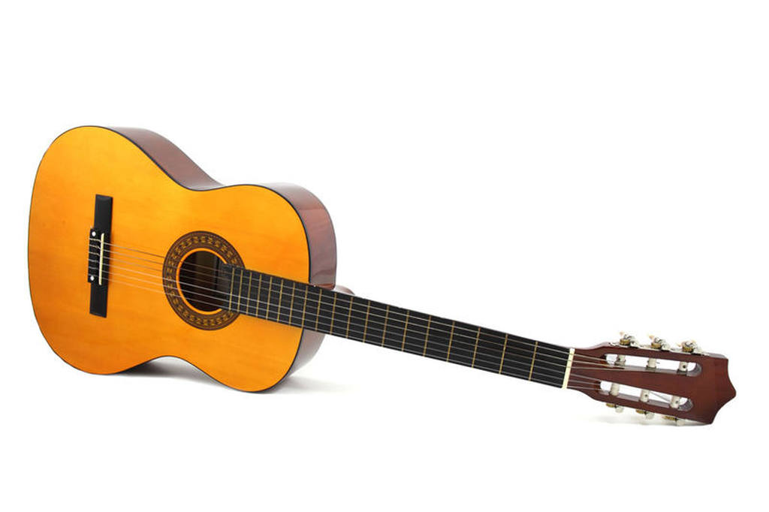
La guitarra
La guitarra procede del instrumento clásico llamado lira que era utilizada en la antigüedad clásica, y es probable que fuese inventada por los hititas alrededor de 1500 a.C. y que los poetas griegos la usaran para acompañar sus versos.

Slide 4
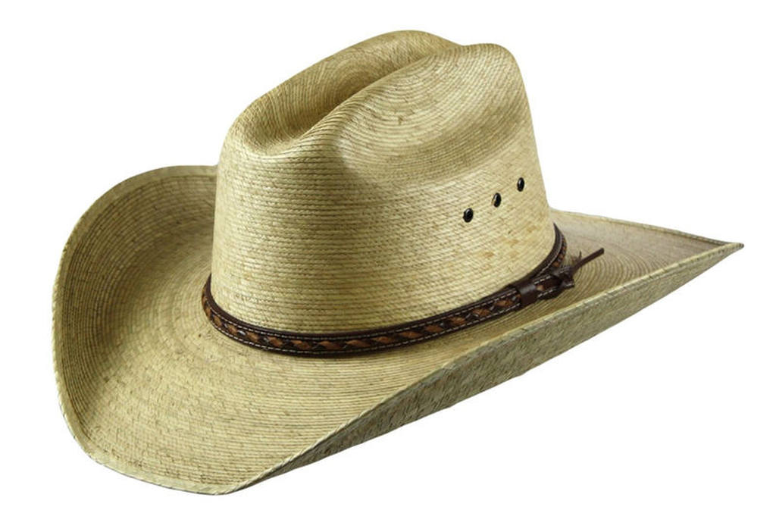
El sombrero
El origen del sombrero propiamente dicho empezó durante los imperios antiguos: el Imperio Egipcio y la Antigua Grecia. Ya se utilizaban diversos tocados que mostraban el estatus de la persona en el orden jerárquico de su sociedad.

Slide 5
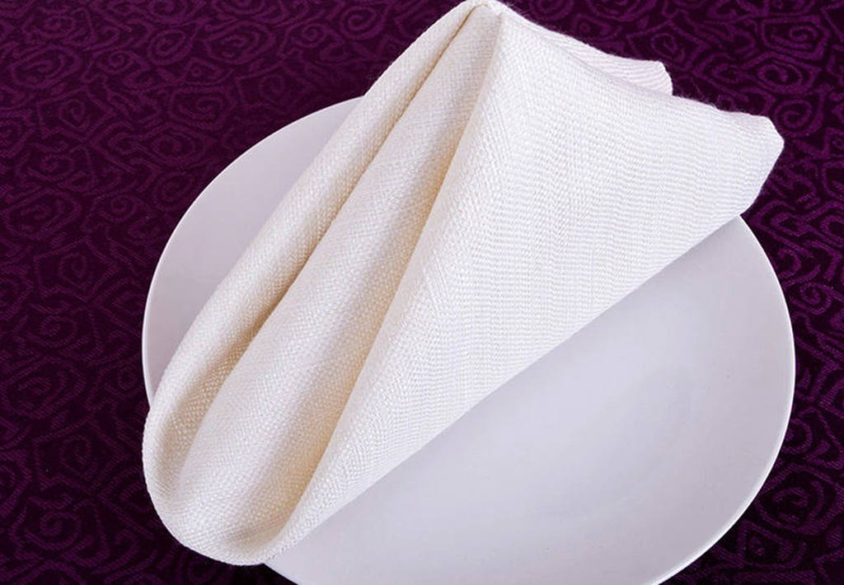
La servilleta
Aunque el origen de la palabra servilleta deriva del francés serviette, todo comenzó en el antiguo Egipto, donde no se usaban trozos de tela o papiros, sino migas de pan para limpiarse los dedos. Se llamaban apomagdalia, una palabra que proviene de limpiar.

Slide 6
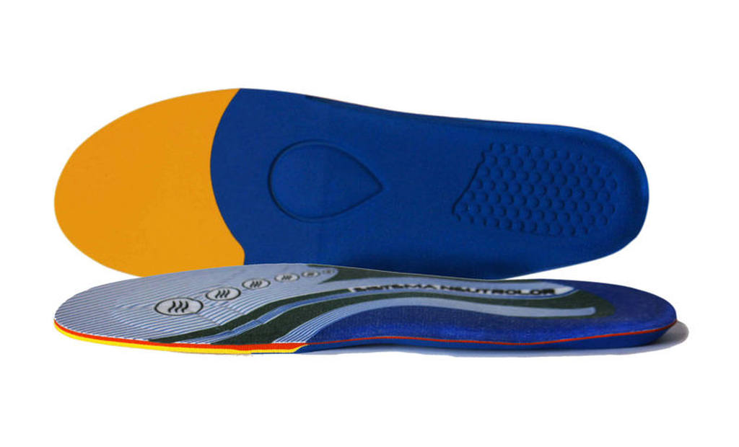
Las Plantillas
Las plantillas similares a las que utilizamos actualmente tardaron en aparecer, a excepción de las botas de cazador que ya en los siglos XVII y XVIII incluían en la parte interior de la suela lana de oveja. Fue en 1904 cuando el norteamericano William Scholl inventó las plantillas actuales.

Slide 7
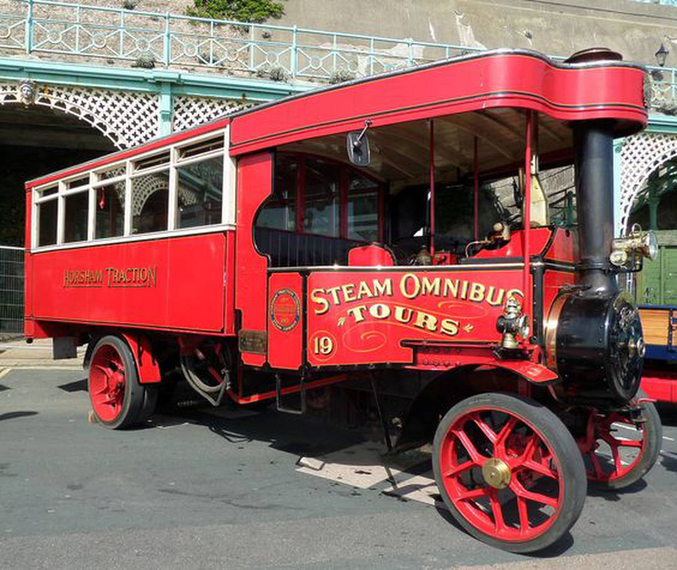
El Autobús
En 1831, el inglés Walter Hancock proveyó a su país del primer autobús provisto de un motor de vapor, podía transportar diez pasajeros. Fue puesto en servicio, de forma experimental, entre Stratford y Londres. En 1895 fue reemplazado por el autobús de motor de gasolina, construido por la firma alemana Benz y puesto en servicio el 18 de marzo de 1895 en una línea de 15 kilómetros, al norte de Renania.

Slide 8
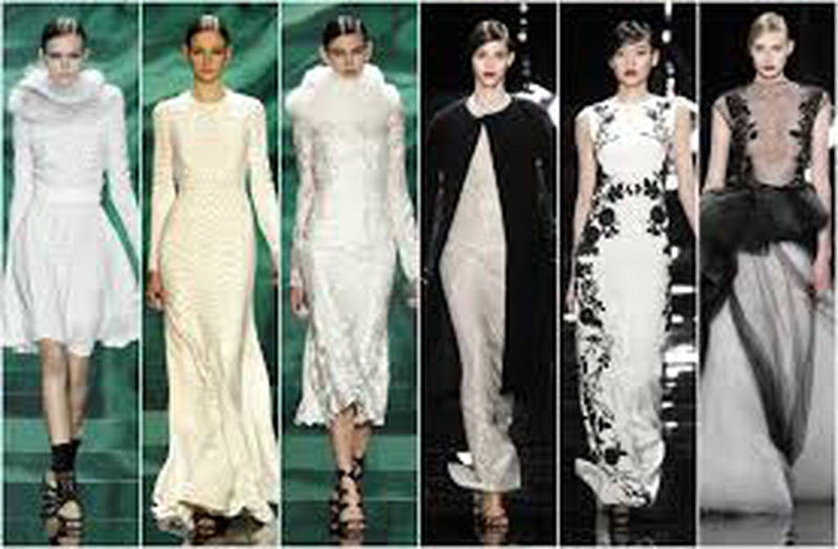
Prét a Porter
El término prêt-à-porter fue acuñado por Pierre Cardin, un diseñador de moda italiano nacido en 1922. En la época de la postguerra europea pocos clientes se podían permitir un diseño a medida. Pierre ideó un nuevo sistema consistente en la creación de prendas más prácticas y accesibles para la mayoría de personas.

Slide 9
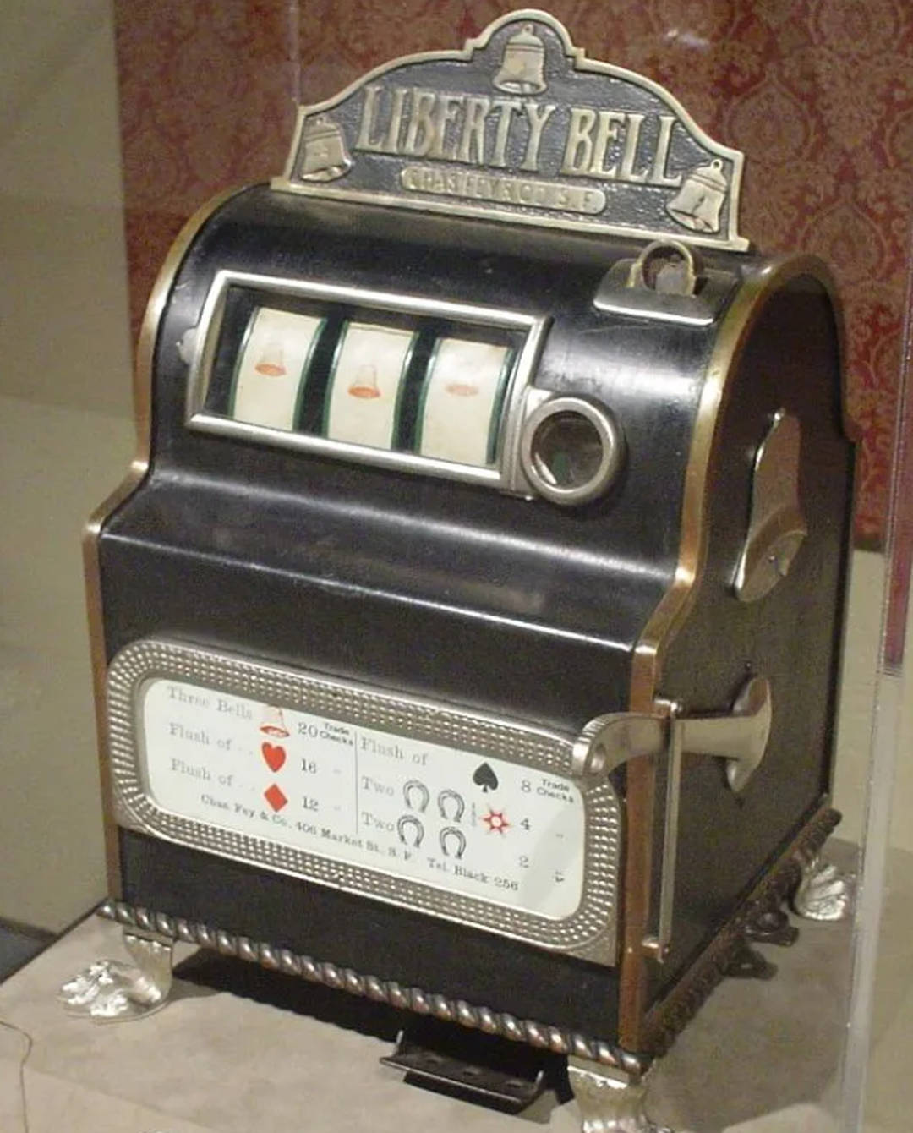
Máquina Tragaperras
En el año 1895, Charles August Fey, fabricó en San Francisco la primera máquina tragamonedas tal y como las conocemos en la actualidad. Se llamaba Liberty Bell y funcionaba con un sistema mecánico de engranajes que movían tres tambores al tirar de una palanca a su derecha, lo que ocasionó que llevara el apodo “la bandida de un brazo”.

Slide 10
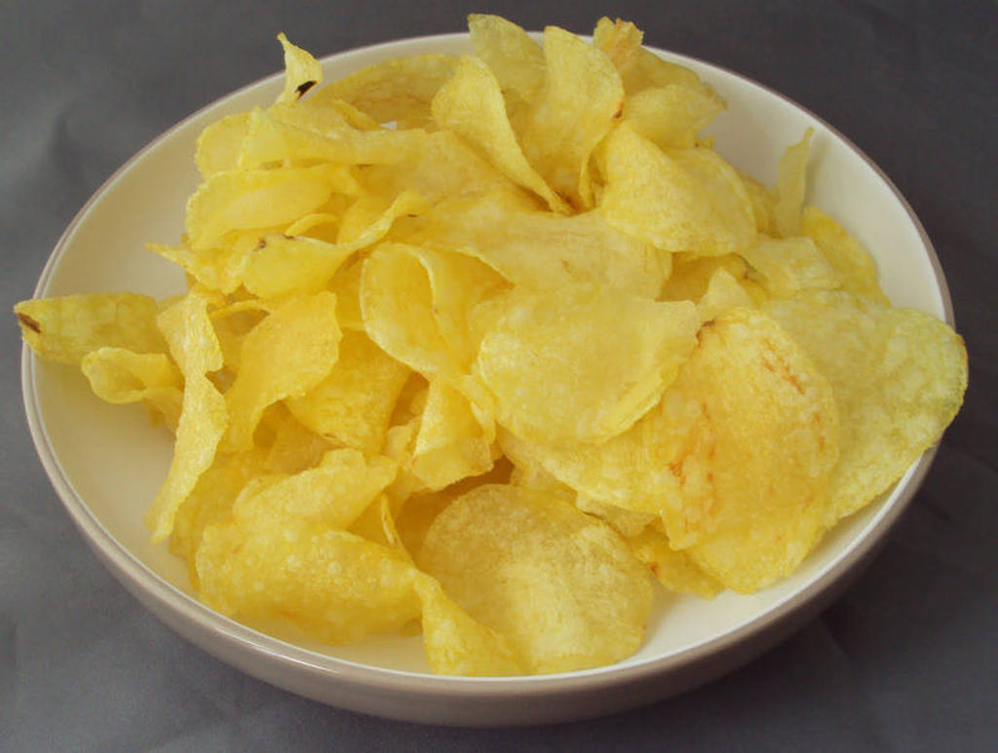
Patatas Chips
Las patatas chips cortadas en rodajas finas, nacieron en EE.UU. en el verano de 1853, en un lugar turístico llamado Saratoga (California), donde el chef del restaurante Moon’s Lake House, George Crum, se las tuvo que ver con un cliente muy exigente que puso a prueba su paciencia. (Es una historia muy larga para contarla aquí).

Slide 11
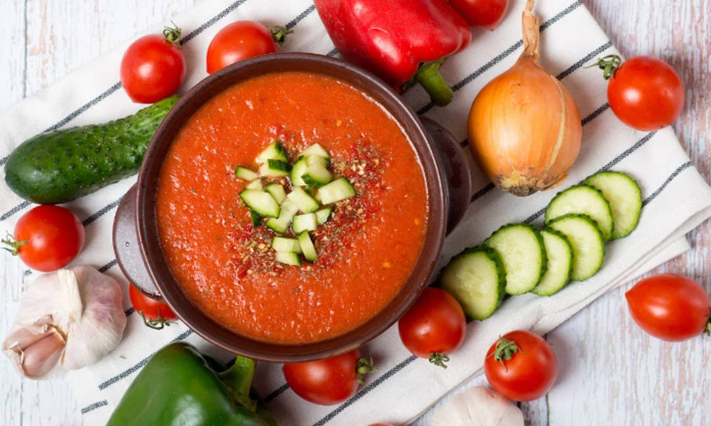
El Gazpacho
El gazpacho, es originario de Andalucía (siglo XVI), cuando los jornaleros y campesinos para aprovechar el pan seco de los días anteriores lo mojaban con agua, añadían tomates estrujados manualmente y lo aderezaban todo con ajo, aceite y pimienta. Con el tiempo, se puso de moda añadir a la mezcla otros vegetales como pepino o pimiento rojo o verde y cebolla.

Slide 12
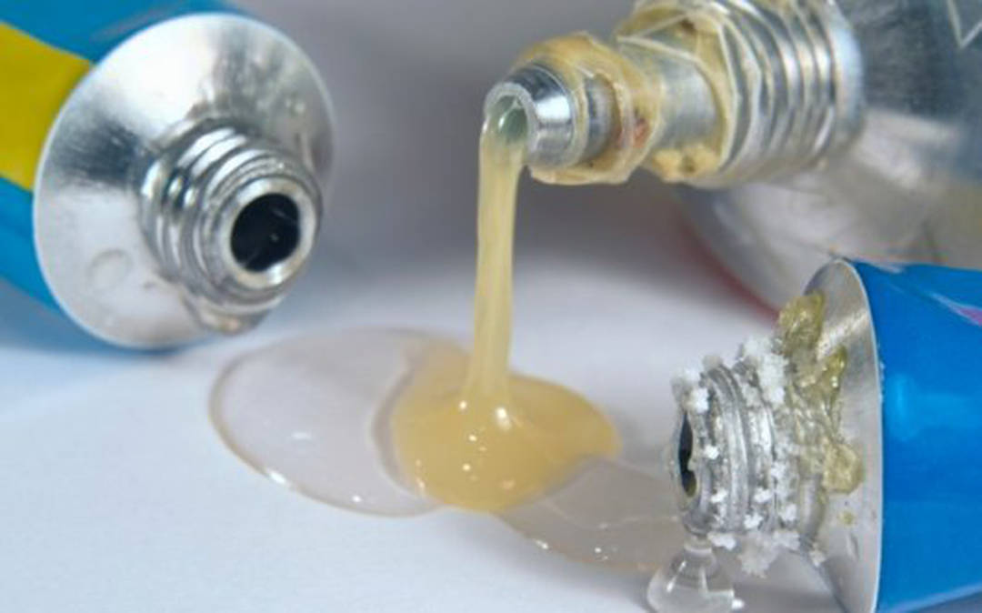
El Pegamento
Científicos franceses han descubierto que el alquitrán de corteza de abedul fue utilizado como una forma de pegamento antiguo durante al menos 50.000 años, desde el Paleolítico Medio hasta la segunda Edad de Hierro (siglo VI a.C.), según un nuevo estudio.

Slide 13
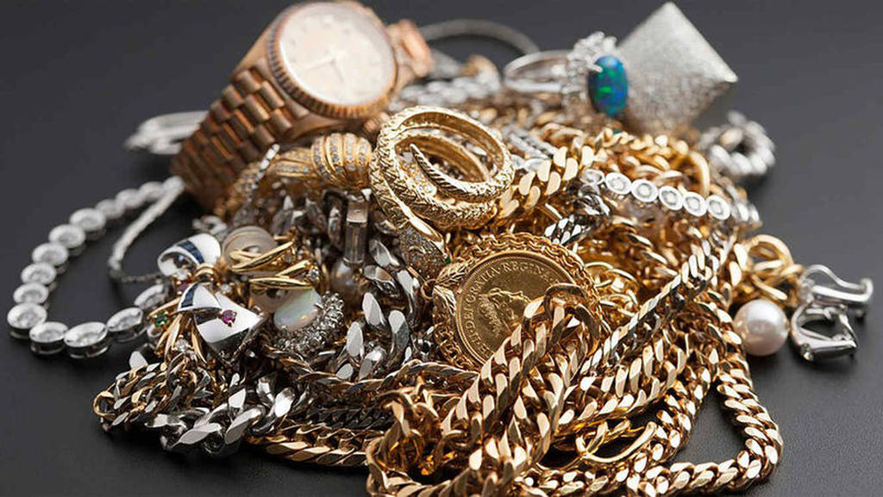
Las Joyas
Para encontrar las primeras joyas debemos remontarnos a la Edad de Piedra, en concreto al Paleolítico. Los primeros hombres que poblaban la tierra empleaban elementos naturales como los minerales para diferenciarse de los demás, naciendo así las primeras joyas. En ocasiones eran empleados como talismanes.

Slide 14
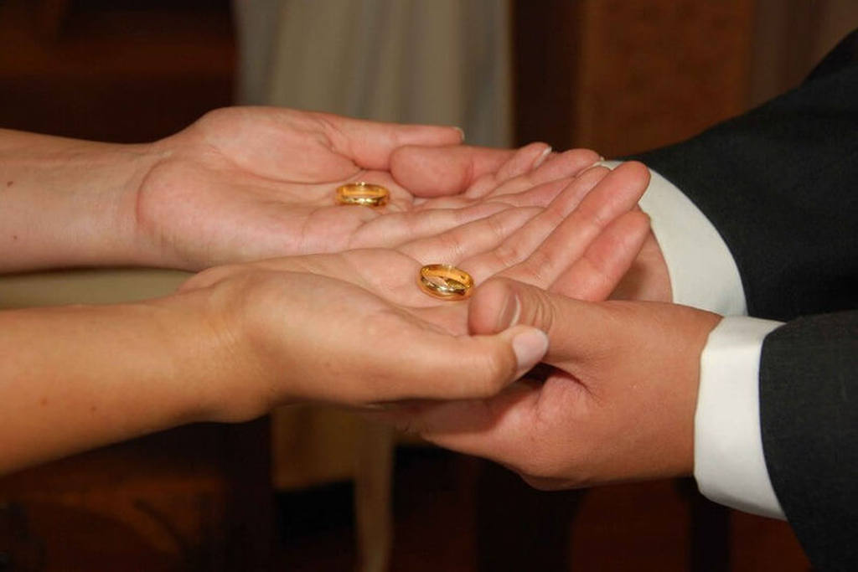
El anillo de bodas
Los antiguos griegos y romanos también asociaron los anillos de boda con cierto simbolismo. Se colocaban en el cuarto dedo de la mano izquierda porque aquí era donde se creían que corría la vena amoris. Se suponía que esta vena corría directamente al corazón. Ahora sabemos que esto no es anatómicamente correcto.

Slide 15
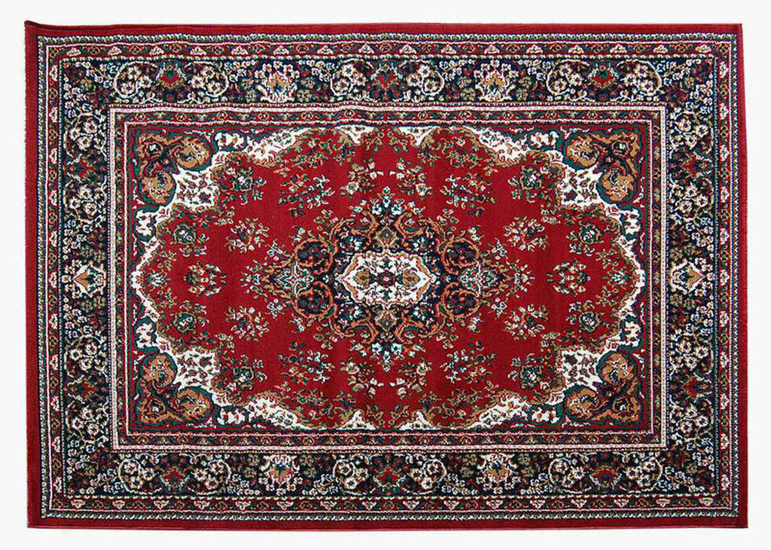
La Alfombra
Cabe resaltar que la industria de la alfombra nace formalmente en Persia hace aproximadamente 3.500 años, cuando los monarcas Safávidas gobernaban, a partir de ahí se empiezan a exportar alfombras a ciudades cercanas y otras más lejanas hasta llegar a Europa.

Slide 16
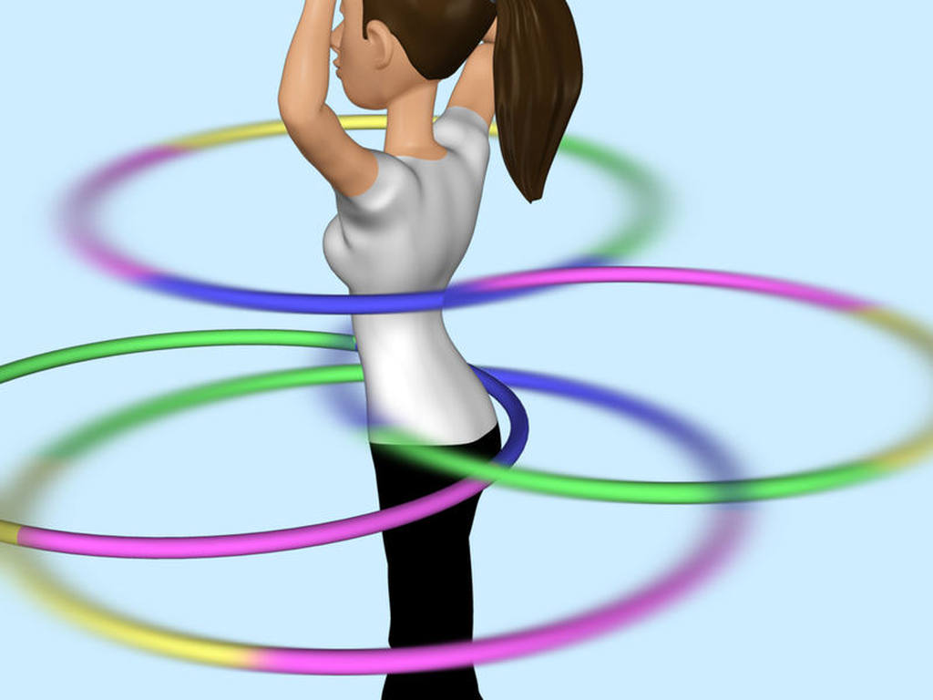
El Hula Hoop
El hula hoop se ha practicado durante miles de años usando materiales como sarmientos y hierbas. Ya en la década de 1950, Richard Knerr y Arturo Melin reinventaron el hula hoop usando plástico y lo comercializaron a través de su compañía Wham-O, vendiendo más de 100 millones de unidades en solo dos años y convirtiéndolo en un fenómeno mundial.

Slide 17
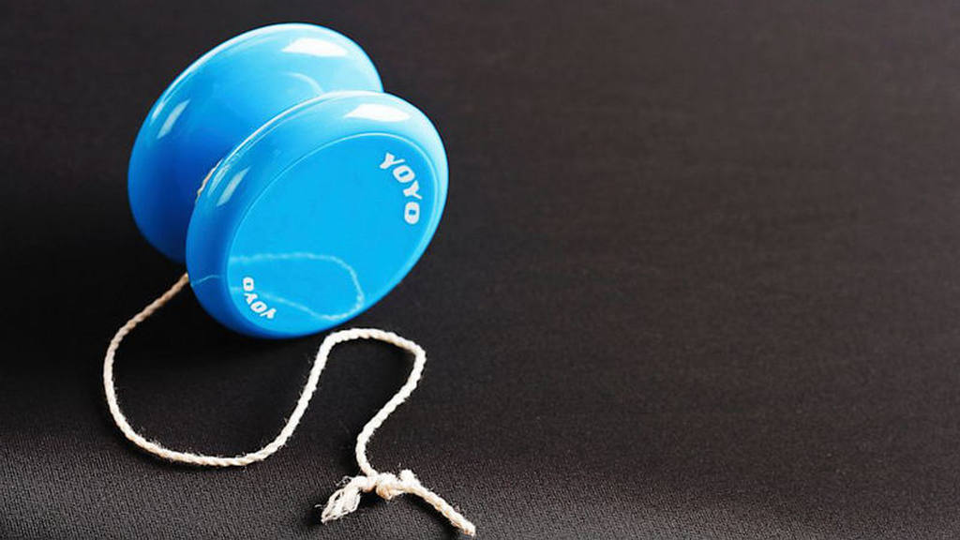
El YoYo
Originalmente era alrededor del año 500 a.C. por hombres griegos que eran cazadores. El yoyo era considerado como un arma para luchar contra los animales salvajes. Los griegos también utilizan el dispositivo yoyo como herramienta para hacer carretes de hilo utilizados en la fabricación de tejidos.

Slide 18
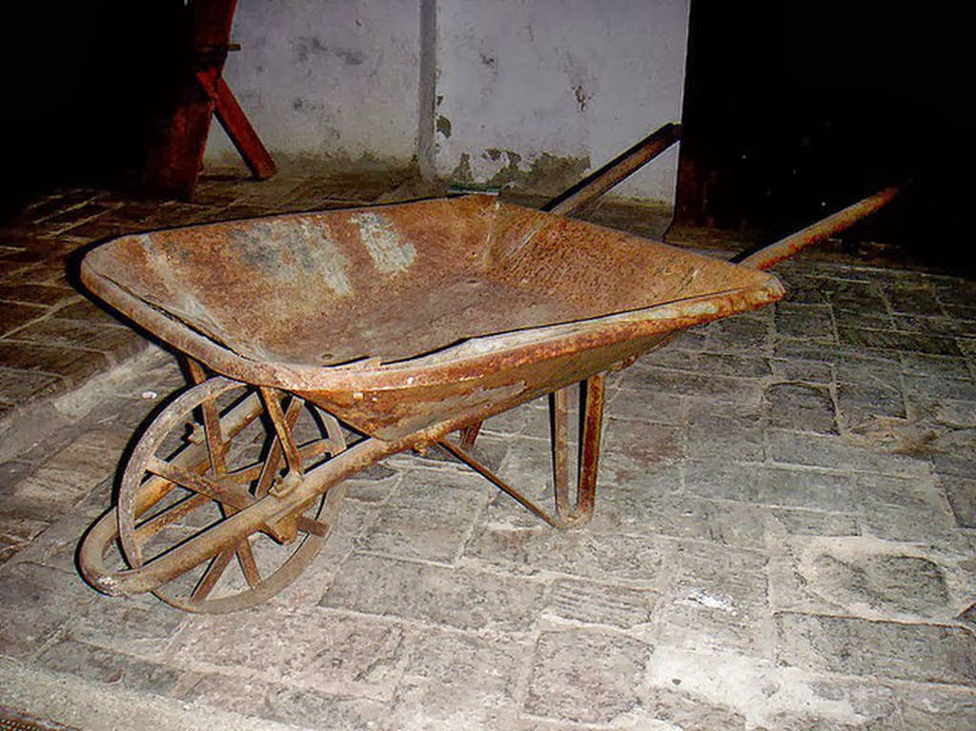
La carretilla
El artilugio es un invento chino del que se menciona su uso en el siglo iii a. C., cuando la carretilla se menciona por primera vez usada por el general Shu para abastecer a sus ejércitos, en torno a diez siglos antes de su aparición en Europa. Se cree que el inventor fue un general llamado Zhuge Liang hacia el año 200 antes de nuestra era.

Slide 19
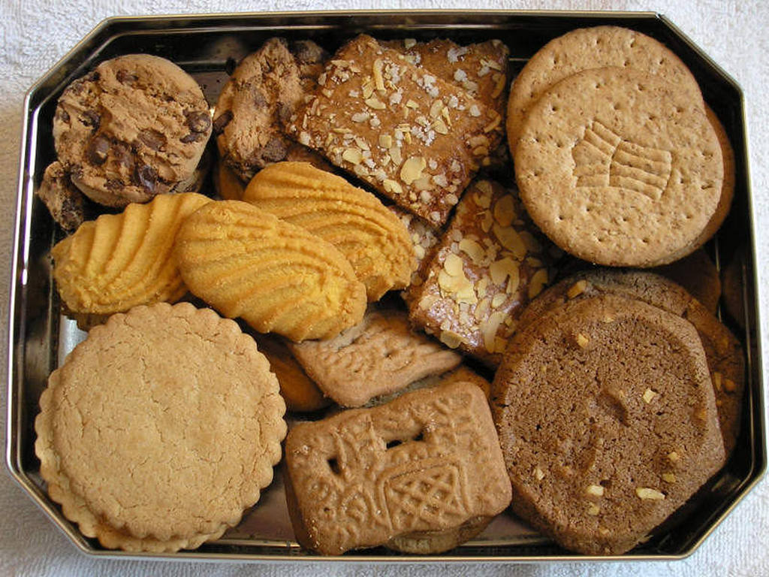
Las Galletas
Fueron elaboradas hace 10.000 años por los nómadas, los que necesitaban un alimento fácil de transportar y con un alto aporte de energía. Su preparación fue en cierto modo una coincidencia, al someter por error una pasta de cereales a altas temperaturas. Esta no tenía levadura y tomaba la misma consistencia que el pan.

Slide 20
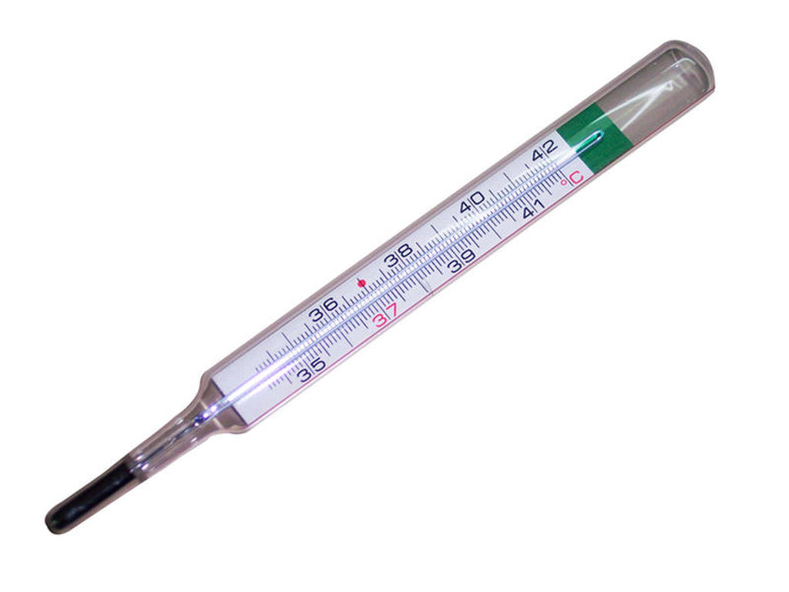
El Termómetro
En el siglo XVII, varios inventores perfeccionaron el termómetro. En 1714, Daniel Fahrenheit creó un modelo de termómetro de mercurio, más exacto, en el que más tarde incluyó su famosa escala. El uso del termómetro en medicina se consolidó a mediados del siglo XIX,

Slide 21
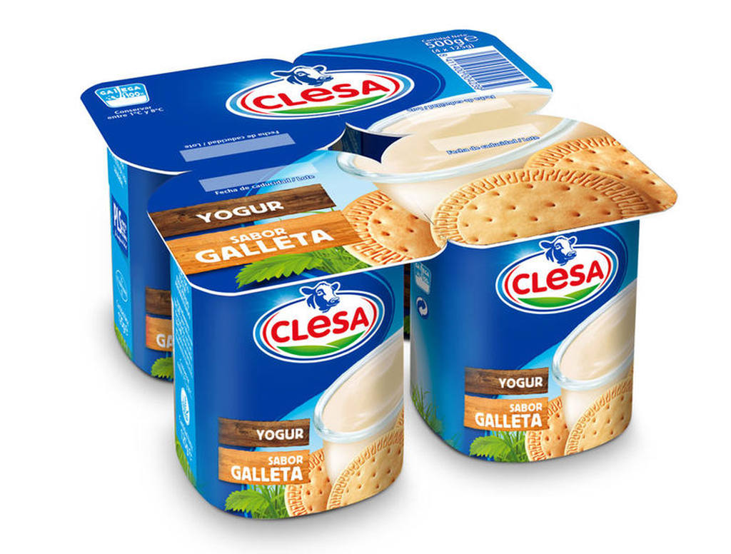
El Yogur
Se presume que el yogurt se originó hace más de 4000 años, en la actual Turquía, ubicada en Medio Oriente. La palabra Yogur, viene del turco yoğurt (yoghhurt) que proviene de yoğurmak que significa amasar, puesto que se amasaba el producto semisólido durante la elaboración.

Slide 22
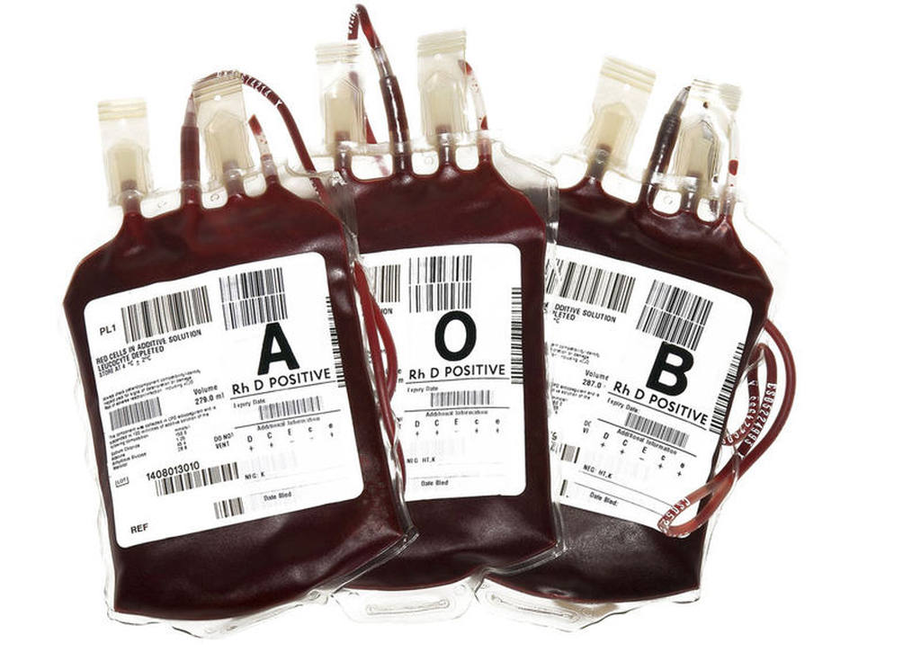
Transfusiones de sangre
La primera transfusión a un humano documentada es la realizada en 1667 por el francés JEAN BAPTISTE DENIS, filósofo y matemático de Montpellier y médico de Luis XIV; transfunde “sangre suave y loable de animal, menos contaminada de vicios y pasiones”, y que logra transmitir las características de los seres donantes.

Slide 23
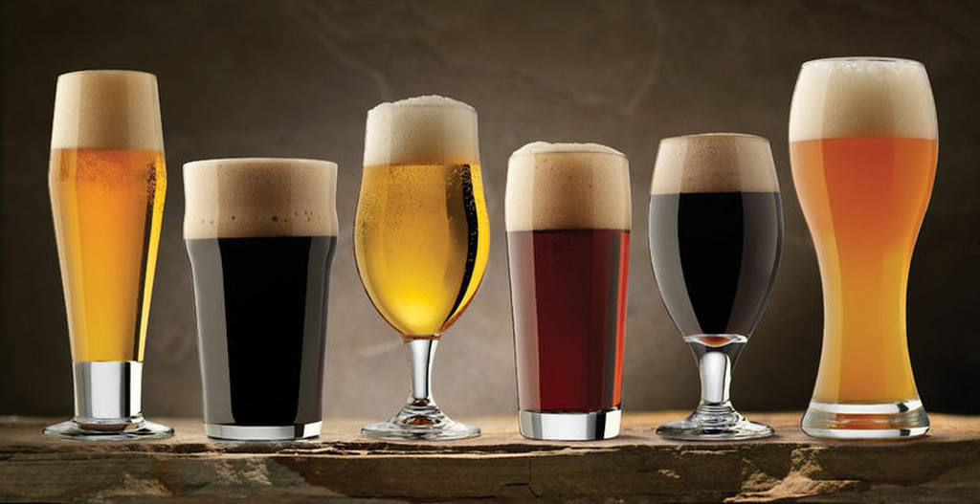
La Cerveza
Los egipcios, listos ellos, se subieron al carro cervecil en la Primera Dinastía, allá por el 3100 a. C. Más sana que el agua, se convirtió rápido en parte importante de su cultura y la bebía desde el faraón hasta el más humilde campesino

Slide 24
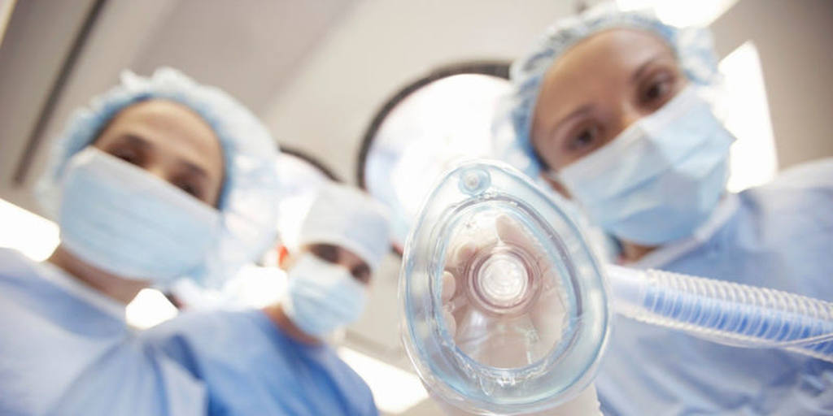
La Anestesia
Para explicar cuál fue la primera anestesia documentada nos tenemos que trasladar a Asia, concretamente en China, a caballo entre el siglo II y III de nuestra era, en el período de la China de Los Tres Reinos.

Slide 25
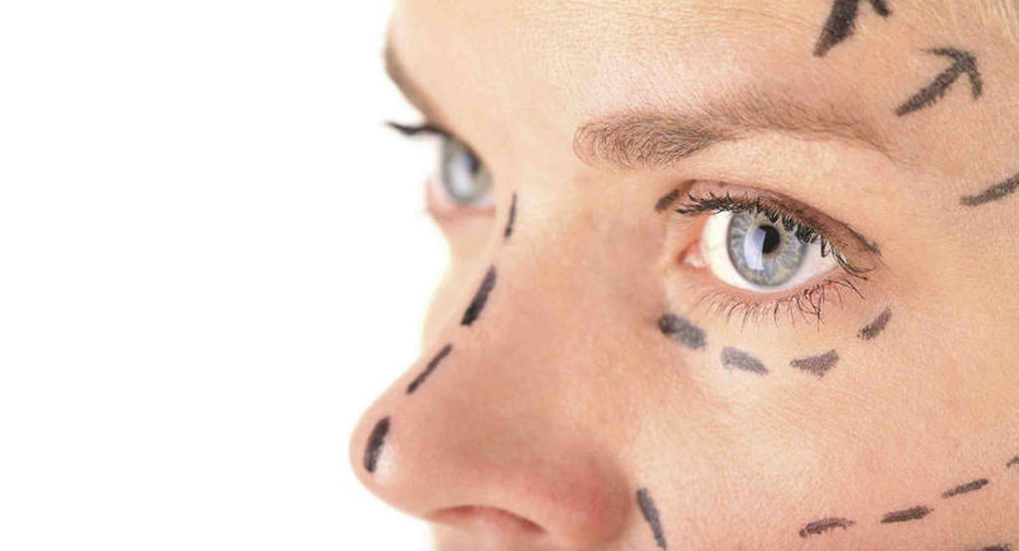
La Cirugía
La Cirugía comienza principalmente en Grecia y Roma Antigua con Hipócrates, Celso y Galeno que eran médicos y cirujanos que poseen técnicas quirúrgicas descritas en sus textos, además de remedios médicos. Tras la Antigüedad Clásica con la caída del Imperio romano, el cirujano y el médico se van separando.

Slide 26
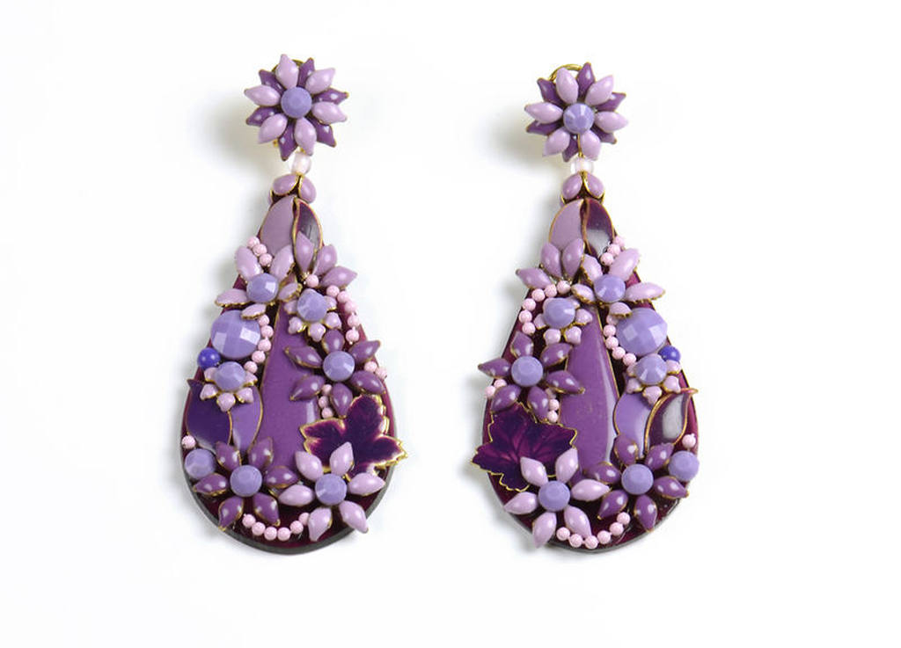
Los Pendientes
En algunas culturas africanas, los pendientes se llevaban como símbolo de identidad, mientras que en las culturas americanas representaba el poder espiritual. En el antiguo Egipto, no solo se relacionaba con la riqueza y estatus, sino que se creía que tenían propiedades mágicas para ahuyentar a los malos espíritus.

Slide 27
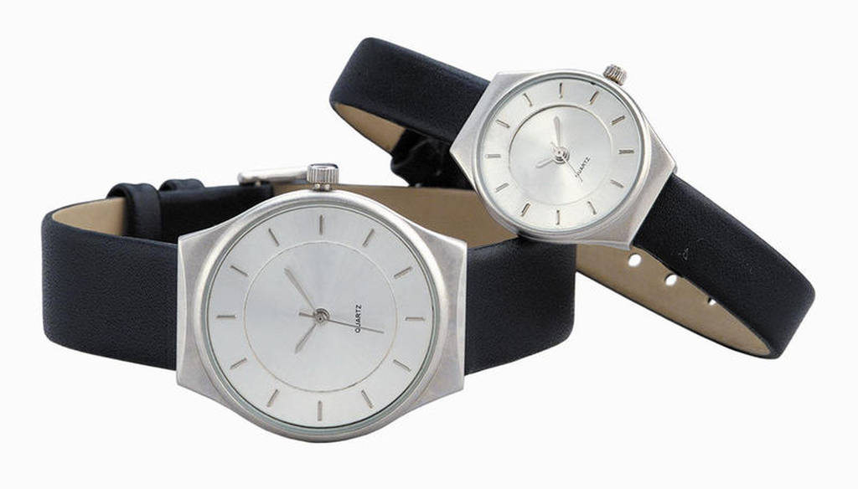
Reloj de pulsera
El primer reloj de pulsera de la historia fue diseñado en 1810 para la reina Carolina Murat, una de las hermanas pequeñas de Napoleón Bonaparte, quien encargó a Abraham-Louis Breguet (1747-1823) un mecanismo de gran complejidad montado sobre una pulsera compuesta por cabellos trenzados con hilos de oro.

Slide 28
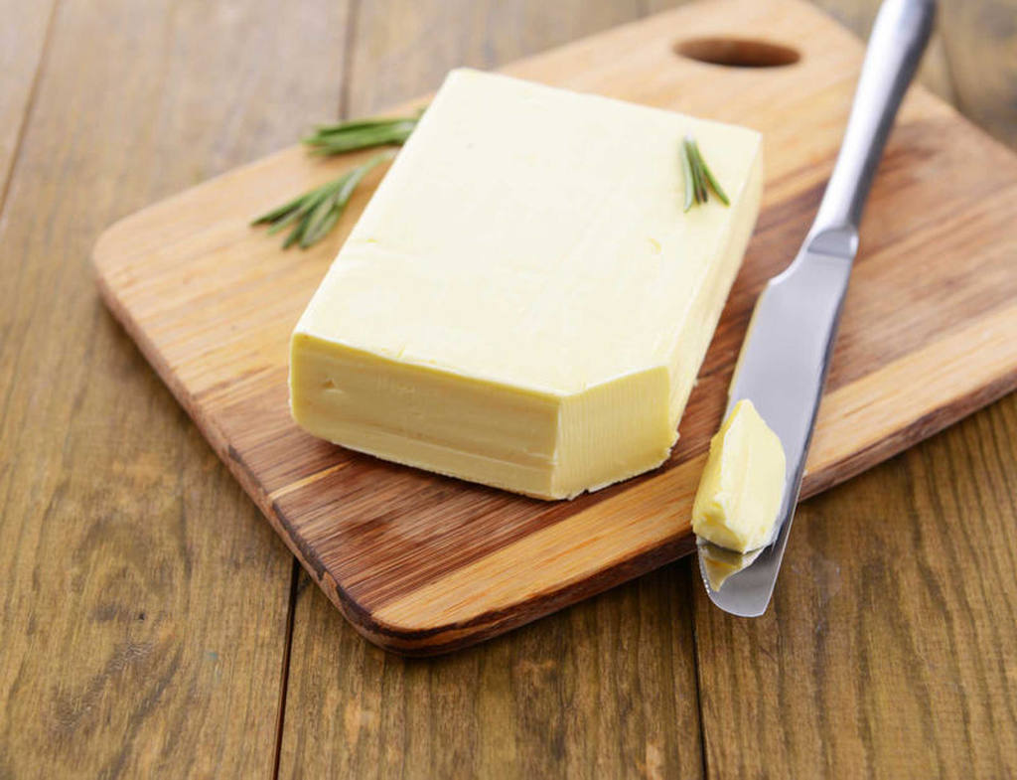
La Margarina
La margarina es una materia grasa inventada en 1869 por el químico francés Henri Mêge-Mouriès, a base de grasa de buey; fue creada para un concurso organizado por Napoleón III, el último emperador de Francia, con el objetivo de descubrir una forma adecuada para reemplazar la mantequilla y hacer algo más asequible.

Slide 29
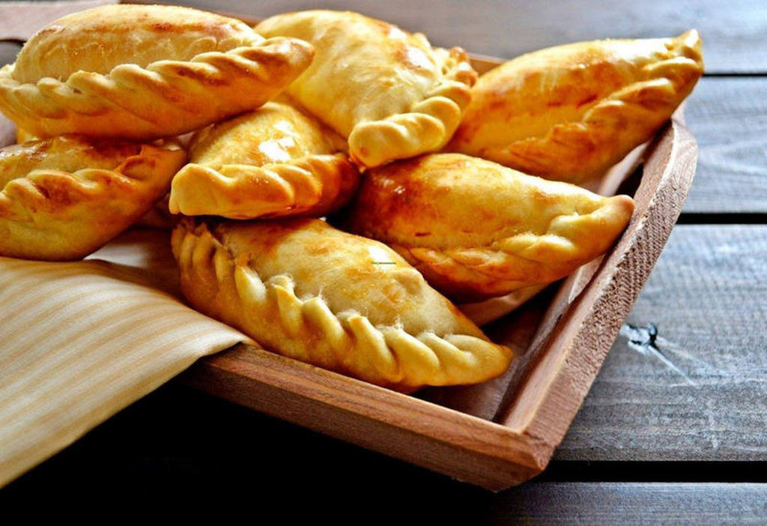
La Empanada
La empanada aparece ya en libros españoles de recetas en el siglo XVI y también, en la primera novela del idioma castellano: Don Quijote de La Mancha –1605–. Allí, Sancho Panza, ladero inseparable de nuestro héroe, cuenta que va a comer su empanada a la vera de un arroyo.

Slide 30
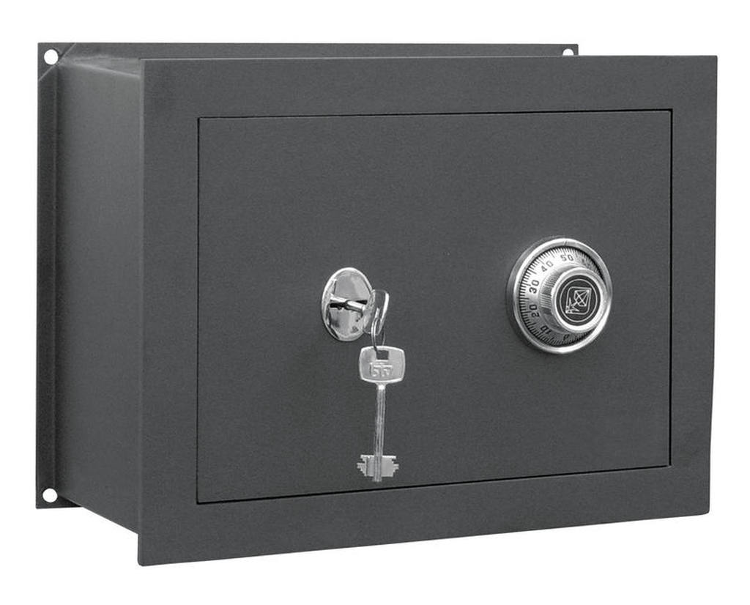
La Caja Fuerte
El primer fabricante a nivel industrial de cajas fuertes fue Augusto N. Bauche en 1864, que acabaría fusionándose con Fichet. Hoy en día, no sólo continúan con su actividad, sino que además forman uno de los grupos empresariales más fuertes en el sector.

Slide 31
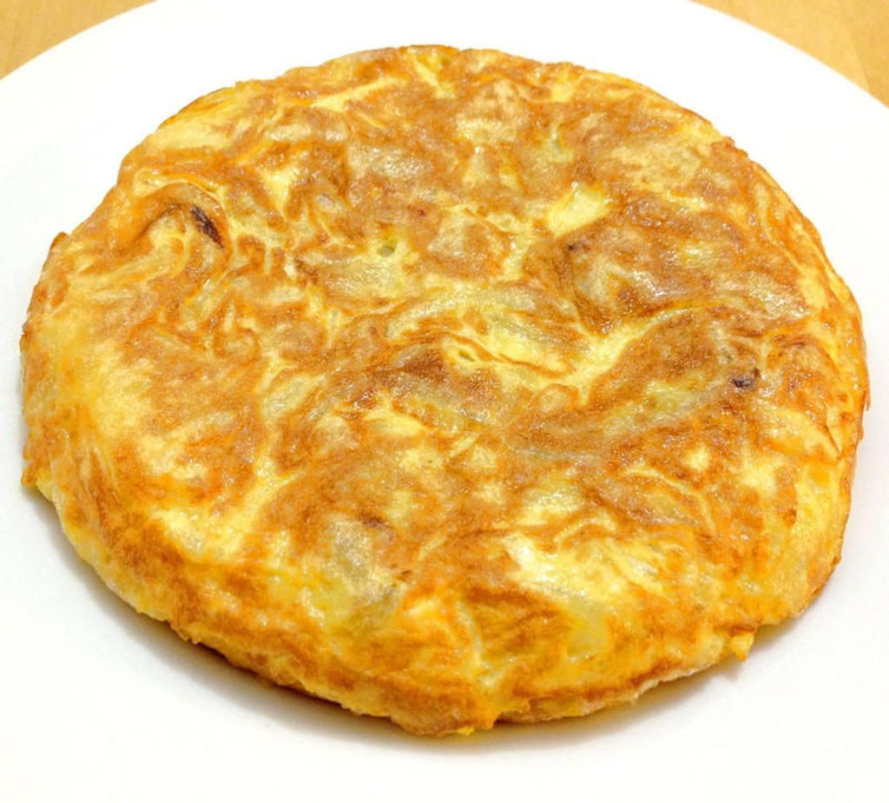
La Tortilla de patatas
Este plato tradicional fue inventado en Extremadura en 1798, la leyenda del invento estuvo en Navarra, en el año 1835 cuando el general Tomás de Zumalacárregui en Bilbao durante la Primera Guerra Carlista estaba en la búsqueda de un alimento nutritivo y barato para sus tropas. Pero el mérito realmente es para la campesina a la que el militar le hizo el encargo.

Slide 32
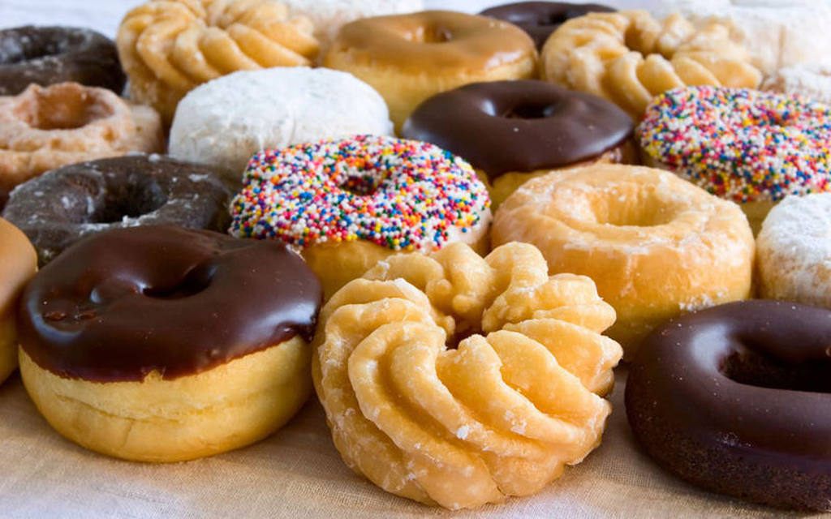
El Donut
Este bollo de pasta frita nació en Holanda en el siglo XVII y cruzó el Atlántico junto a emigrantes de este país que poblaron ciudades como Pennsylvania. Allí este producto de bollería fue bautizado con el nombre de “donut” y allí adquirió el orificio que lo ha hecho tan famoso.

Slide 33
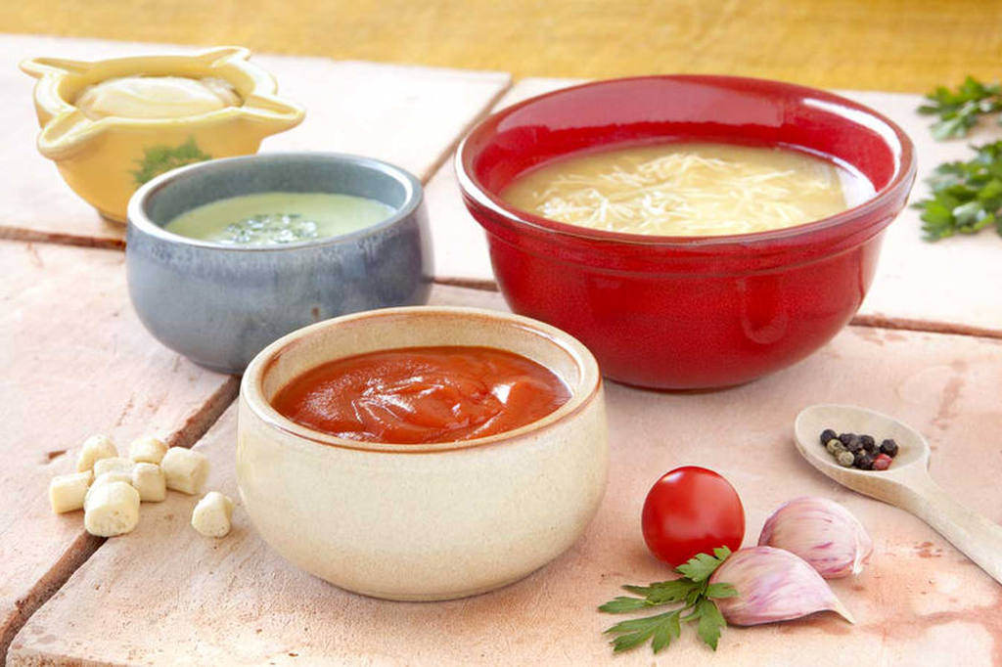
Las salsas
El Mediterráneo es ampliamente considerado cuna del condimento más cercano a una salsa de nuestros días. Concretamente, en los pueblos romanos de, por lo menos, el siglo I a.C. En esta época se tienen registros escritos del uso del “Garum” en la cocina como acompañamiento y aderezo de las comidas.

Slide 34
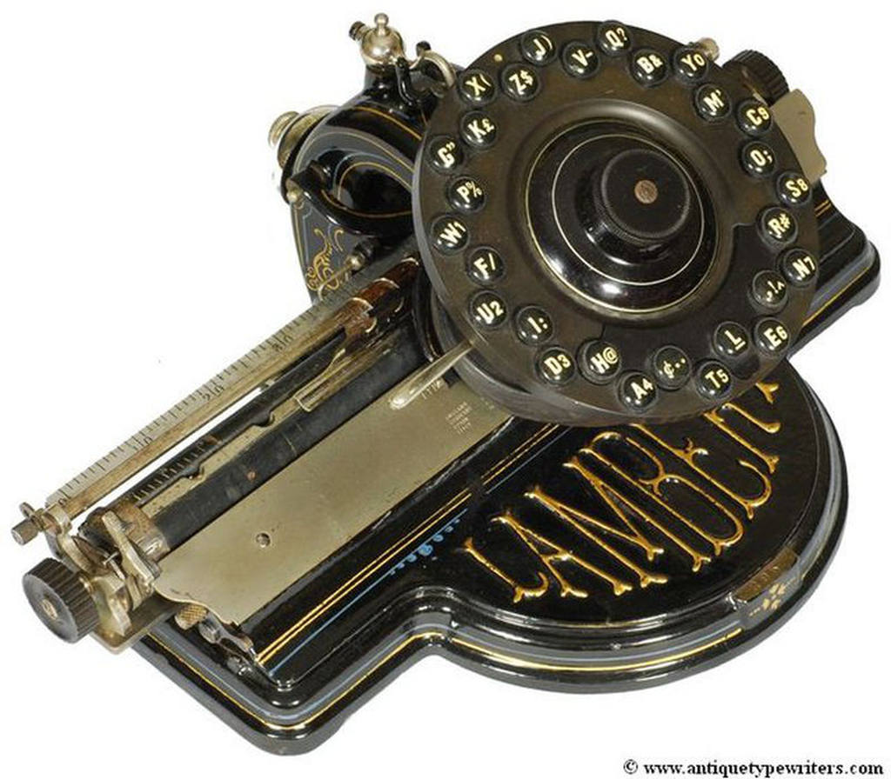
La máquina de escribir
El origen de la máquina de escribir lo encontramos en el año 1.714, cuando el británico Henry Mill presenta una patente inglesa que indica: «un método artificial de transcripción de letras o impresión, de manera progresiva o separada. De tal modo un escrito puede reproducirse sobre un pergamino o un papel».

Slide 35
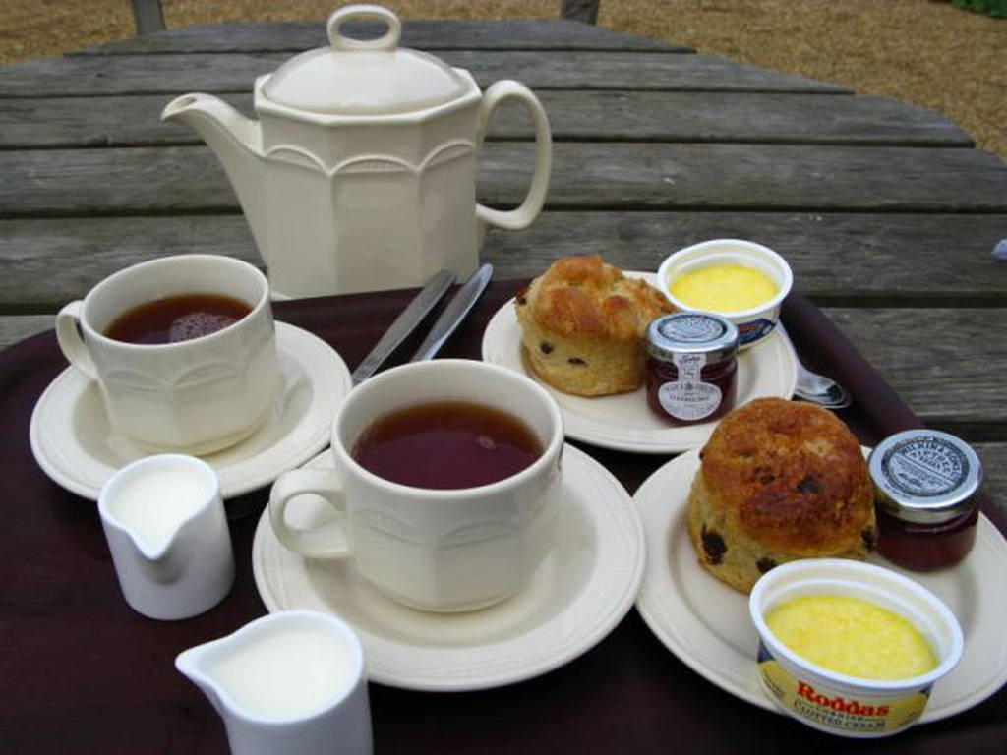
El té
La historia real y conocida del té empieza por su expansión en la propia China.
Fue en la época de las seis dinastías (589 – 222 a. de C.), cuando el té empezó
a conquistar el sur del país, y lo hizo como planta medicinal.

Slide 36
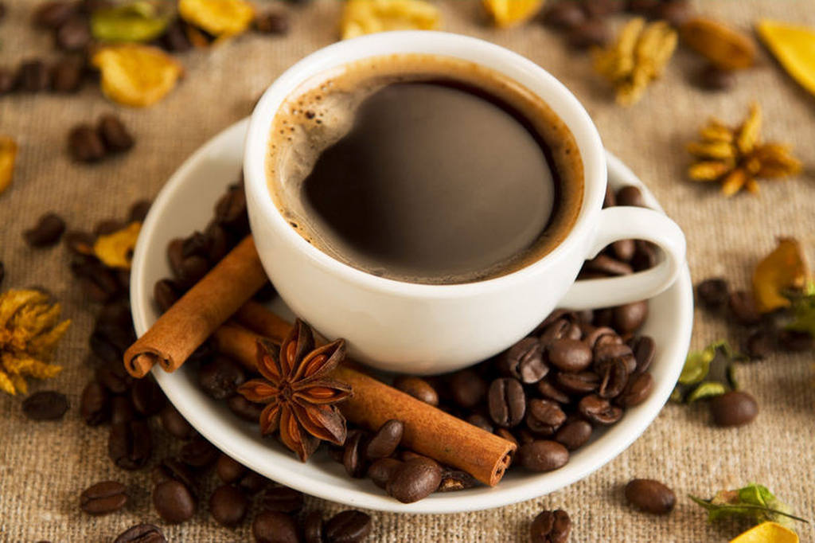
El café
Se dice que la baya del café fue descubierta en Etiopía durante el siglo IX por un pastor que observó que sus cabras comían las extrañas bayas de unos arbustos cercanos. Al probarlas por sí mismo descubrió sus efectos estimulantes.

Slide 37
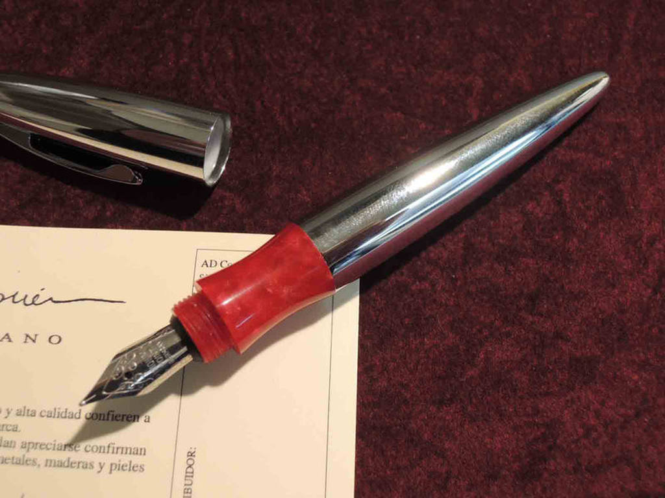
La pluma estilográfica
Las primeras plumas estilográficas modernas fueron patentadas por el inventor rumano Petrache Poenaru en 1827, y en la década de 1830 comenzaron a aparecer en el mercado.

Slide 38
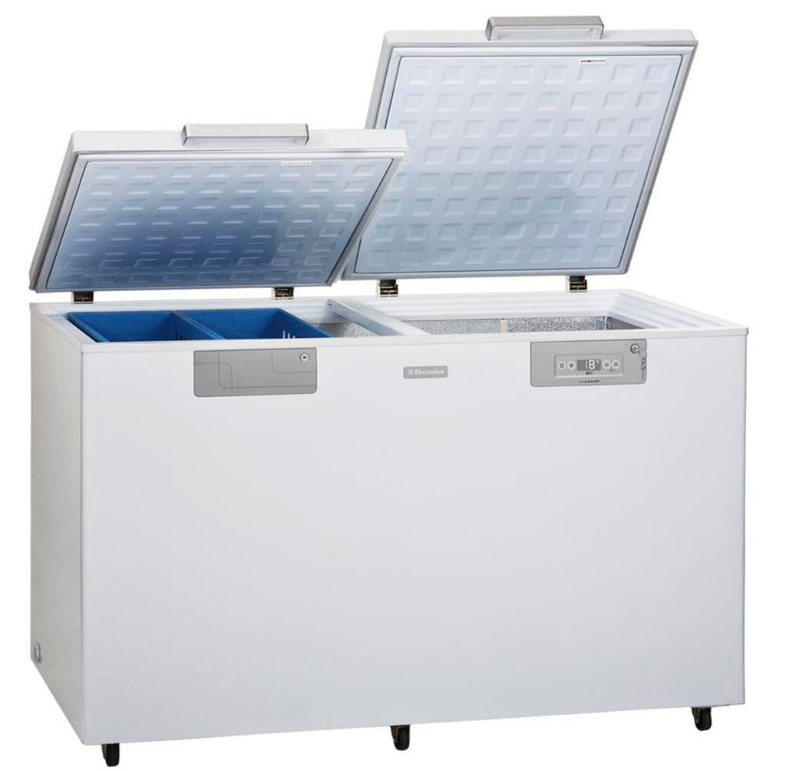
El congelador
En 1748, el escocés Mr William Cullen, fue el encargado de construir el primer frigorífico que funcionaba con electricidad. Años más tarde en 1842, se hizo por primera vez la congelación de alimentos de forma comercial.

Slide 39
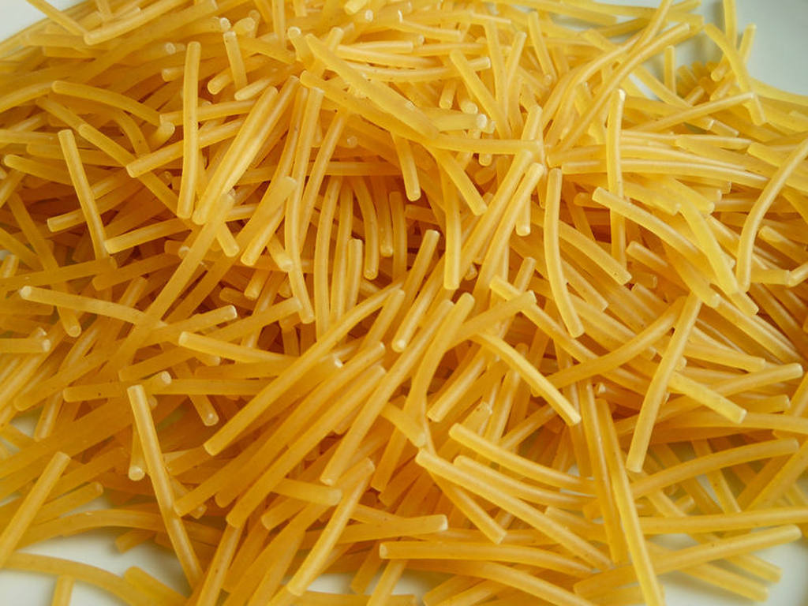
Los fideos
Posiblemente, estés dudando acerca del origen de los fideos y tengas dos países como posibles fundadores: China e Italia. Pues, según algunos expertos, los fideos ya se elaboraban en China con habas y harina de arroz hace nada más y nada menos que 3000 años.

Slide 40

El ascensor
Los primeros ascensores eran plataformas abiertas, suspendidas gracias a unas cuerdas de cáñamo que permitían mover la carga de forma vertical. Estos rudimentarios elevadores eran accionados por personas y animales. El primer ascensor del que se tiene constancia, lo creó el matemático Arquímedes en el año 236 a.C.

Slide 41
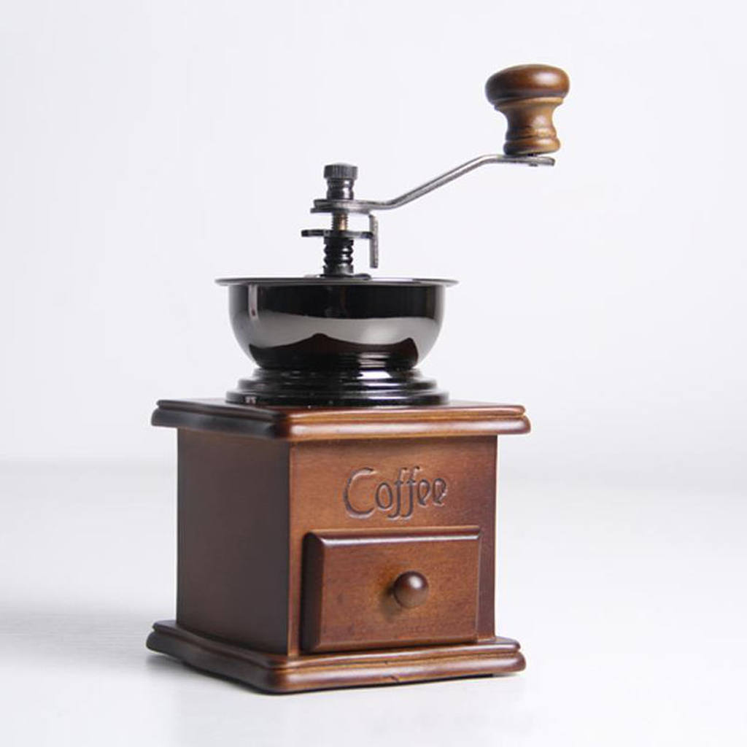
El Molinillo de mano
Nicholas Book fue un inglés que vivió en Londres durante el siglo XVII. Si bien hubo varios molinillos que se fabricaron a lo largo de la historia, Nicholas Book es a quien todos conocen como el creador del molinillo de café.

Slide 42
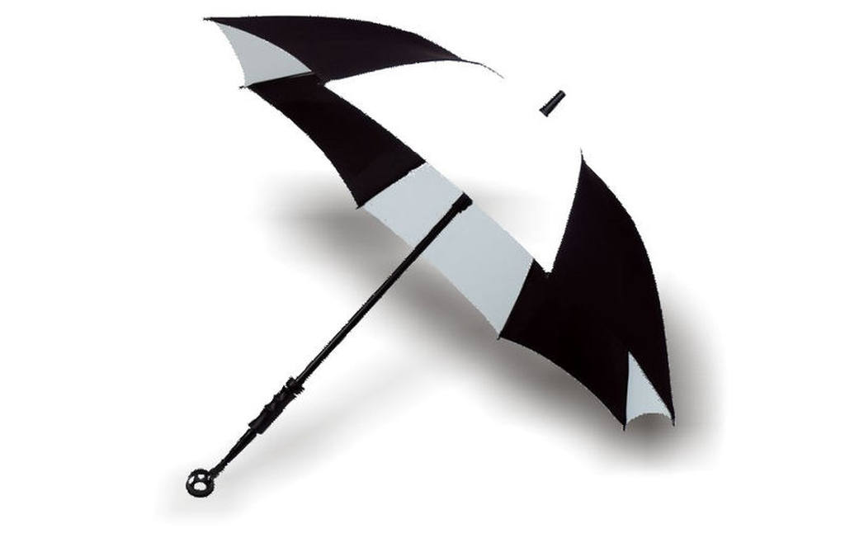
El Paraguas
Durante el primer milenio antes de Cristo, los paraguas llegaron a la antigua Grecia y Roma, donde fueron vistos como un lujoso accesorio femenino. Se registró que tanto las mujeres griegas como las romanas tenían paraguas que podían abrirse y cerrarse.

Slide 43
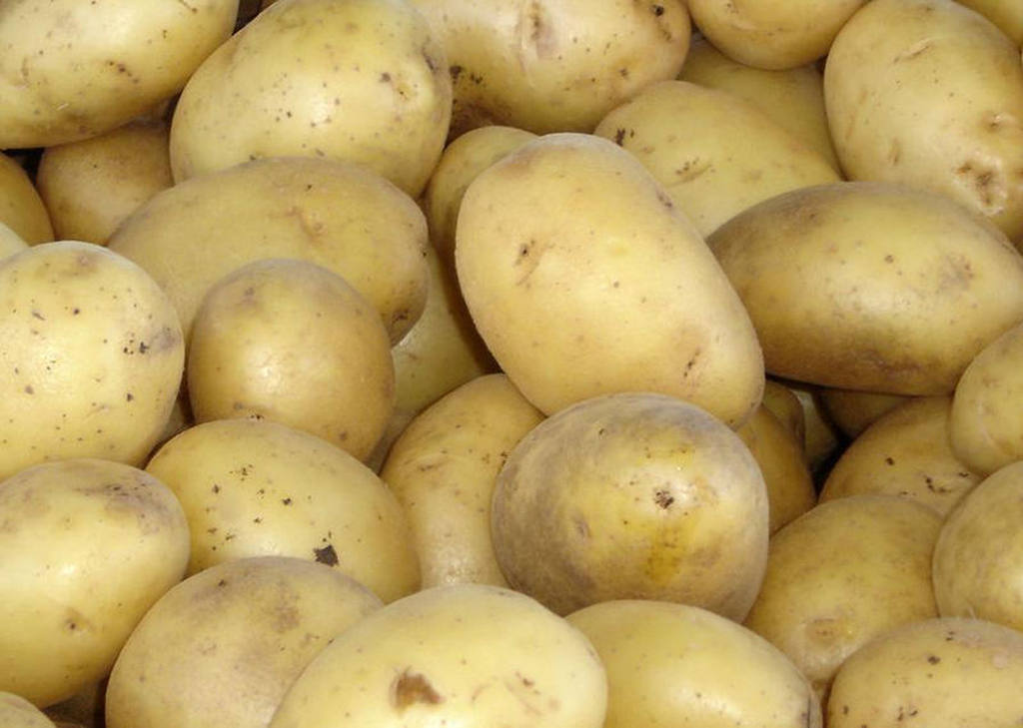
La patata
La papa o patata fue cultivada por primera vez entre los años 8000 y 5000 a. C.​ en una región que comprendería lo que hoy es el sur de Perú y el noroeste del Altiplano boliviano. Desde entonces se ha extendido por todo el mundo y se ha convertido en un alimento básico en la gran mayoría de países del globo.

Slide 44
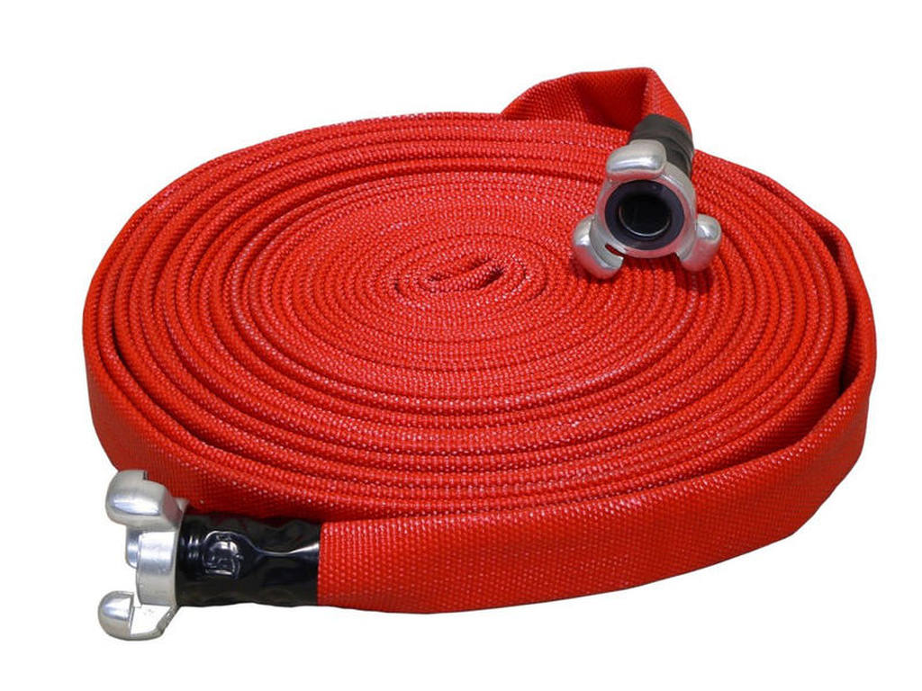
La manguera
La manguera fue inventada por el holandés Jan van der Heyden en 1673 en la ciudad de Amsterdam. Van der Heyden era jefe del cuerpo de bomberos e ideó una manguera de cuero que era bastante flexible. Es la primera manguera de bomberos del mundo.

Slide 45
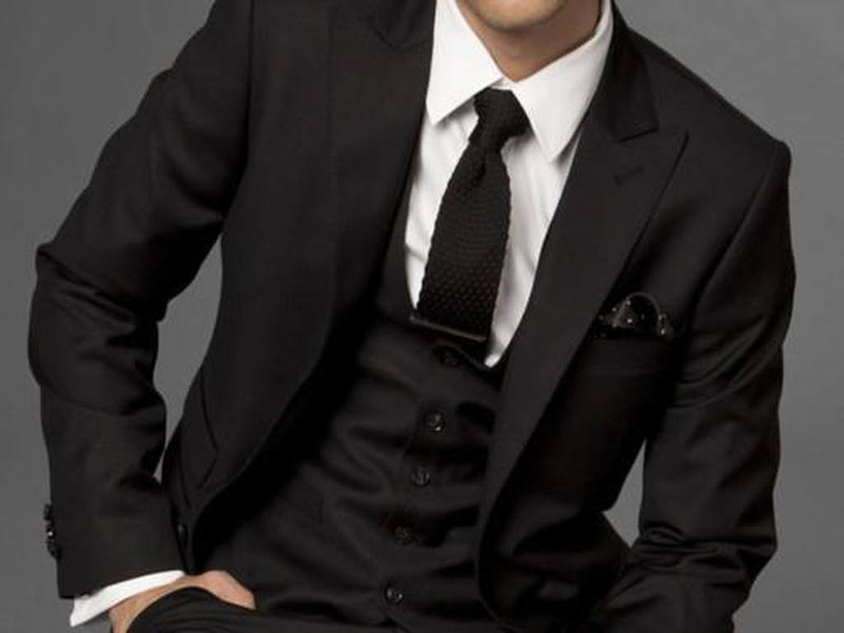
El Traje de Caballero
El traje formal de caballero nace en la Francia de Luis XIV como reunión de un sistema indumentario que se sostendrá durante más de 300 años: camisa blanca, corbata, chaqueta, chaleco y pantalón. Ya en estos momentos se exige que la camisa sea blanca y luzca pulcra, haciendo honor a quien la viste.

Slide 46
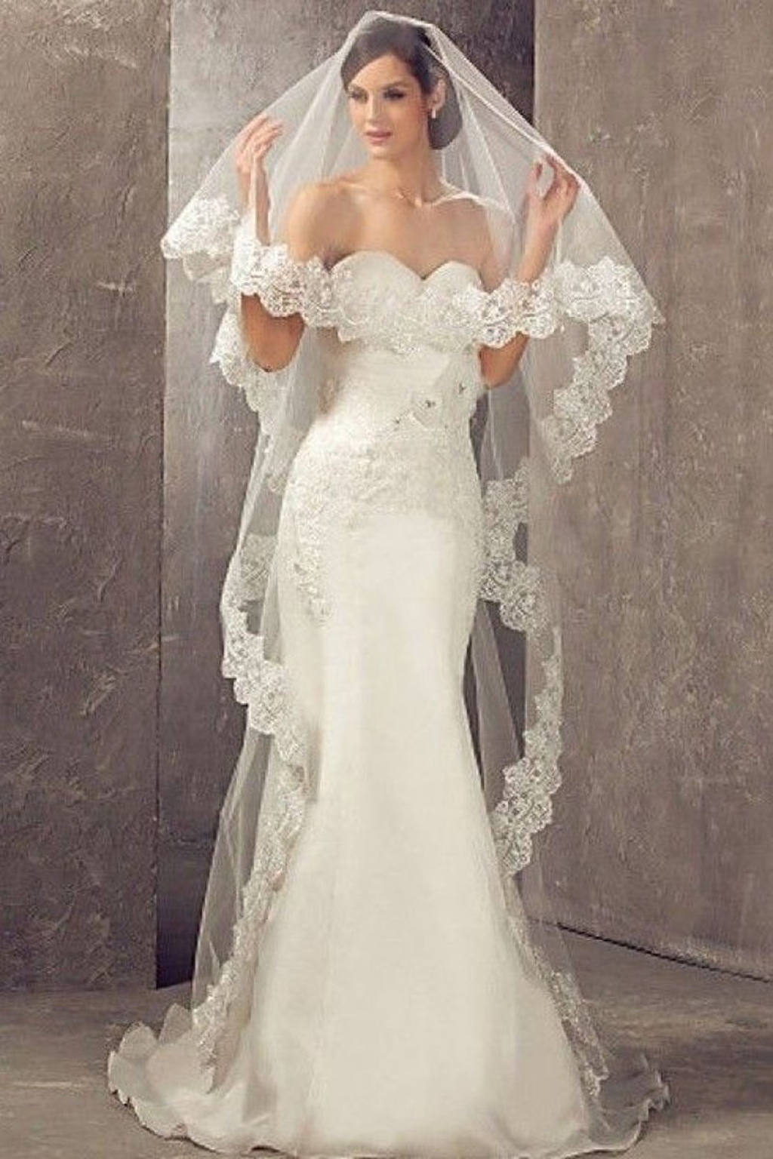
El Velo de Novia
Se cree que el uso del velo en las bodas se remonta a la antigua Grecia y Roma. En estas civilizaciones, el velo era utilizado como símbolo de pureza, modestia y castidad. La novia lo llevaba para protegerse de los malos espíritus y para ocultar su rostro hasta que la ceremonia hubiera concluido.

Slide 47
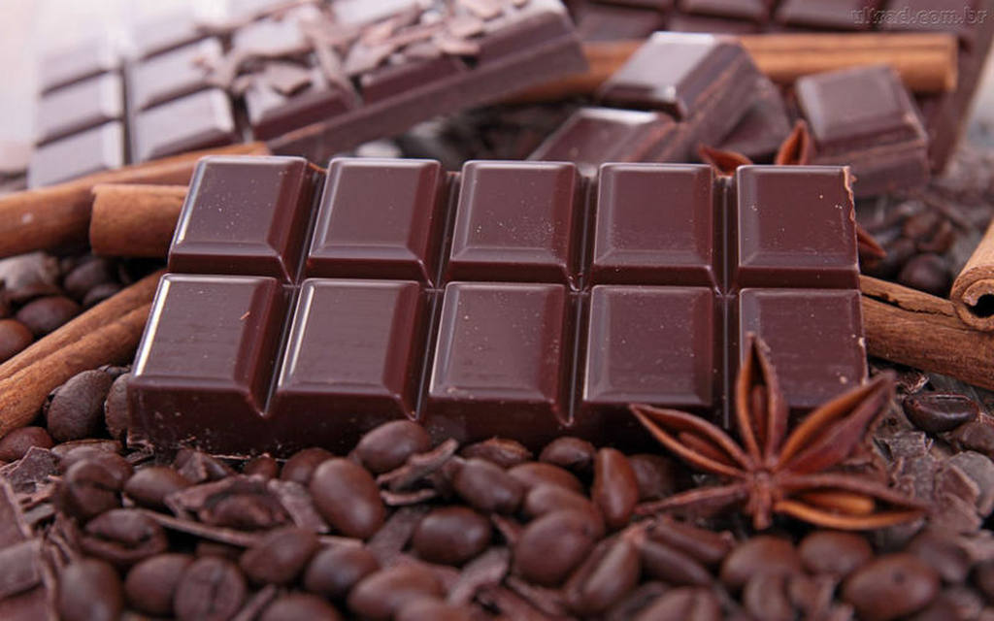
El Chocolate
Se piensa que el descubrimiento del chocolate se dio en torno al año 1.500 a.C., cuando los Olmecas del actual estado mexicano de Tabasco, molieron por primera vez las habas de cacao y las mezclaron con agua y especias.

Slide 48
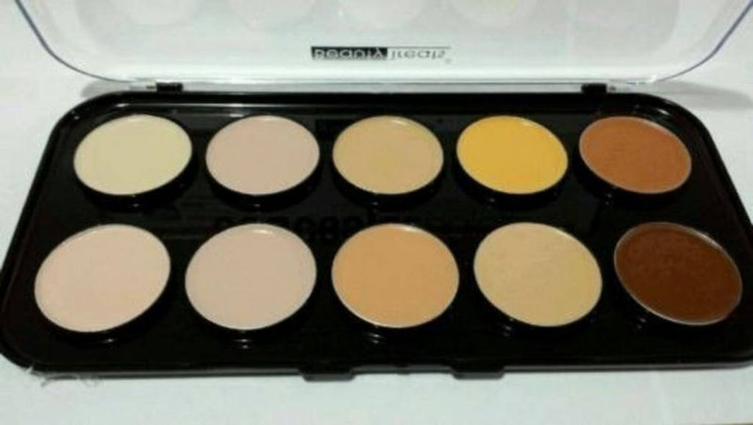
Polvos Faciales
Hace seis mil años, las viejas civilizaciones de Próximo Oriente habían hecho del adorno personal y el maquillaje no sólo un arte, sino también una práctica obligada en el ámbito religioso y decorativo.

Slide 49
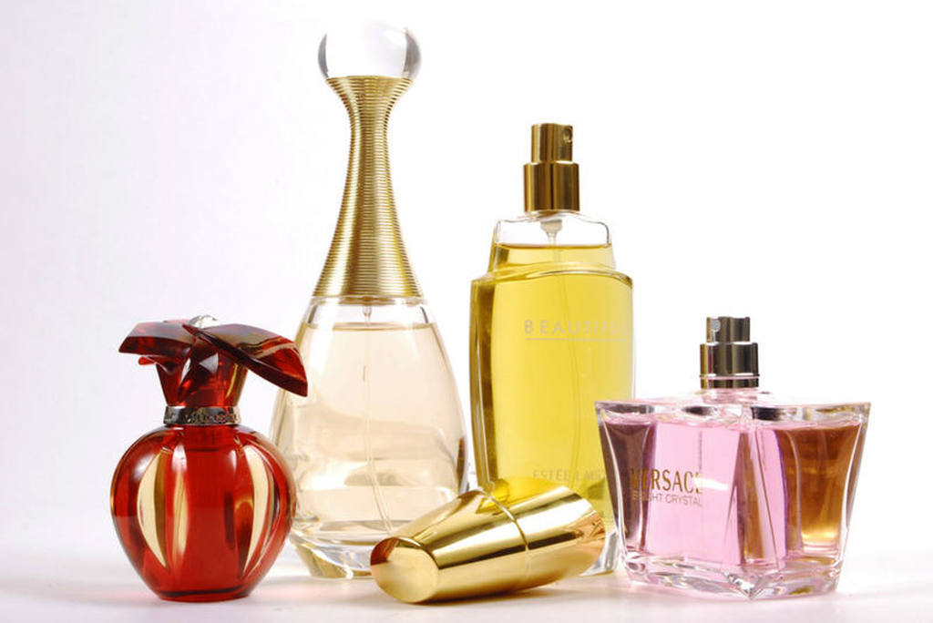
El Perfume
Para conocer la historia del perfume y los árabes es importante mencionar al filósofo y médico árabe Avicena, quién en el siglo X, introdujo en el mundo musulmán el agua de rosas, un elemento de simbología de pureza para el pueblo musulmán y que además se utilizaba para aromatizar los hogares.

Slide 50
Música Enlazada:
Títulos:
- Cuando salga la Luna (Los Puntos)
- Flamenco (Los Brincos)
- Gloria (Umberto Tozzi)
- Si no te hubieras ido (Tamara)

Slide 51







¿Te ha gustado?
Puedes ver más entrando
Aquí
Además puedes recibir powerpoints en tu correo electrónico suscribiéndote aquí:

